Slide 1
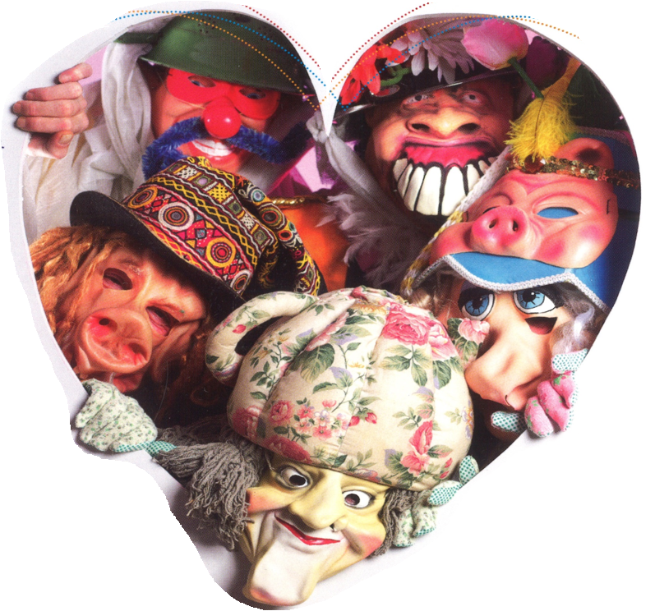
Ei lekkere dweil…
…oe ist?

Slide 2



Buk’s zak’s lekker deur oew ‘ukke n’een
draai dan allemaal ‘s op oew rechse béén,
licht oew linkse n’errem mar ‘s op,
en zing impesant ‘n mop!
Eila, strekt oew vingers dan ‘s ‘éémaal uit,
drukt oew duim ‘s eve steveg aan oew snuit,
veer nouw ammaal deur nog ééne keer,
en spring dan mar op en neer!

Slide 3

1962
Lied (zang)
Spreektekst nadoen
Spreektekst meedoen
En a'k 't liedje n'oor
Dan mot me maske voor
Mè me gerdijn al is 't 'n bietje goor
Ei lekkere dweil oe ist?
A'k jou was zou'k 's bukke
De Vastenavend-twist
Da's osse n'op oew ukke
Ginniemand aan de kant
Plek emme n'ommes zat
Want me n'ebbe n'impessant
'n Stuk van Altere g'ad
En als ik het liedje hoor
Dan moet mijn masker voor
Met mijn gordijn al is ‘t een beetje vies
Hé gezellige carnavalsvierder hoe gaat het?
Als ik jou was zou ik eens bukken
De carnavals-twist (=een dans)
Dat is dansen op je hurken
Niemand mag aan de kant blijven
we hebben namelijk plaats genoeg
Want we hebben ondertussen
een stukje van Halsteren gekregen.

